Slide 1
第4次课 第7章 市场估值原理

Slide 2
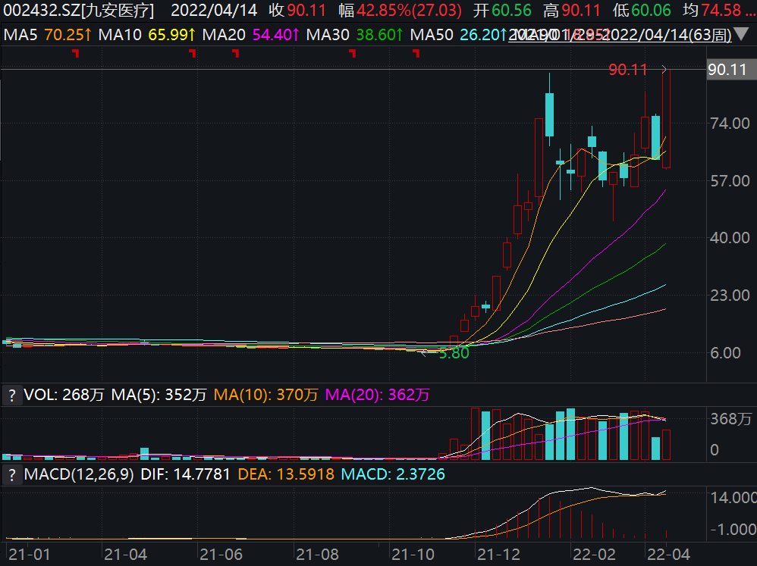
九安医疗(002432.SZ)

Slide 3
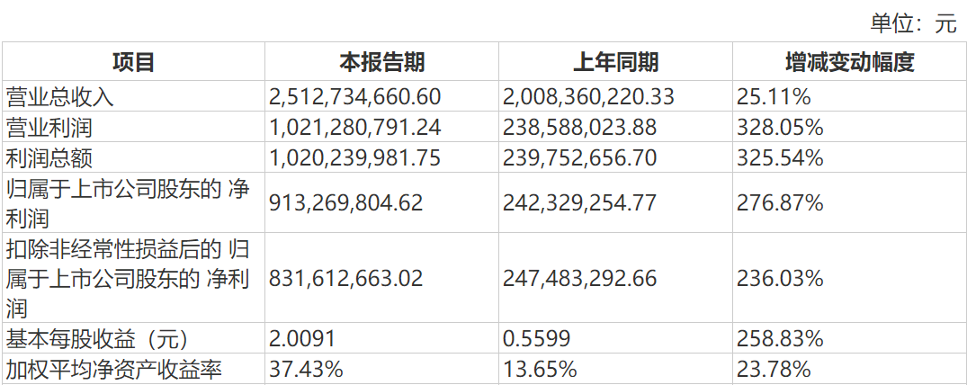
2021年业绩快报: 20年2.5亿、21年8.3亿 2022-4-12发布

Slide 4
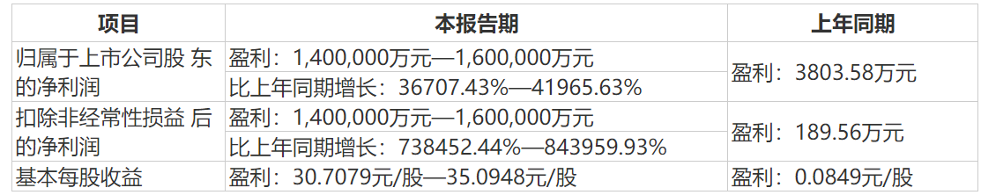
2022年第一季度业绩快报 2022-4-12 一季度赚了140-160亿！每股收益30-35元！ 2022-4-14中午收盘时总市值431亿！

Slide 5
2022年第一季度业绩变动原因说明
公司本报告期业绩预计较去年同期增长主要原因如下：
受美国疫情发展的影响，当地对新冠抗原检测试剂盒产品需求大幅增长。
报告期内，公司iHealth美国子公司就iHealth新冠抗原检测试剂盒产品通过自身渠道及亚马逊平台进行销售,并与客户签署重大合同及订单。
该产品的销售收入增长为公司报告期内的业绩作出了重要贡献。

Slide 6
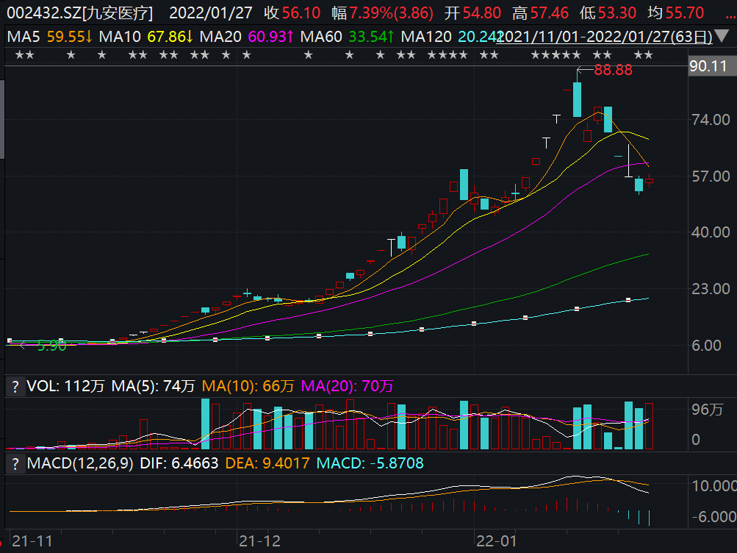
问题 九安医疗2022年一季度业绩预告赚140-160亿，但在2022-4-12才发布业绩预告，为什么股价很早就大涨了？

Slide 7
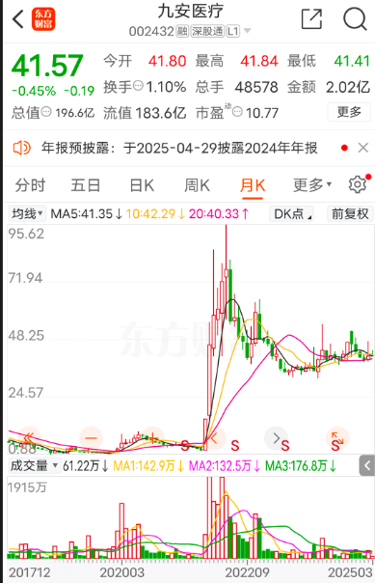
2025-3-13收盘价41.57，总市值196.6亿 2022-4-14中午收盘时总市值431亿

Slide 8
内容
7.1 资产价值与资产价格的关系
7.2 价值最大化与金融决策
7.3 一价定律与套利
7.4 套利与金融资产价格
7.5 利率和一价定律
7.6 汇率与三角套利
7.7 运用参照物进行价值评估
7.8 价值评估模型
7.9 价值的会计标准
7.10 信息怎样反映在股票价格之中
7.11 有效市场假说

Slide 9
7.1 资产价值与资产价格的关系
金融的三大分析支柱
货币时间价值
资产价值评估－－核心内容
风险管理

Slide 10
资产价值与价格
基本价值（内在价值）：信息充分的投资者在自由竞争的市场上购买该资产时必须支付的价格。
资产的市场价格与基本价值之间可能暂时存在差别
价格回归价值的时间受市场竞争程度影响
在竞争市场上，价格与价值的差异很小；在非竞争市场上，差异很大
实际上，有效市场假说的最新进展认为市场的有效程度是一个连续变量，而不是仅仅只有三种状态，学者认为应该使用交易成本或者买卖价差来测算市场的有效程度
一种投资策略就是寻找价格偏离价值的证券，以获得超额收益
价格显著高于价值，做空
价格显著低于价值，做多

Slide 11
7.2 价值最大化和金融决策
个人（看教材例子）
选择价值最大化的方案
收益与风险的权衡已经反映到价值中去：如果风险高，则贴现率高；反之亦然。
因此，给定两个财务决策方案，总选择价值最大的
市场比较有效，资产的价格比较真实地反映了其价值

Slide 12
公司
根据价值最大化进行财务决策
经理人员只选择使现有股东财富最大的投资项目
各个股东的个人偏好在这里是不相关的，因为股东可以通过金融市场调整自己的投资组合，以使其适合自己的风险偏好
个人资产组合调整：无风险债券（比如余额宝）与沪深300股票组合（510300）
风险偏好者：90%的510300；10%的余额宝
风险厌恶者：10%的510300；90%的余额宝

Slide 13
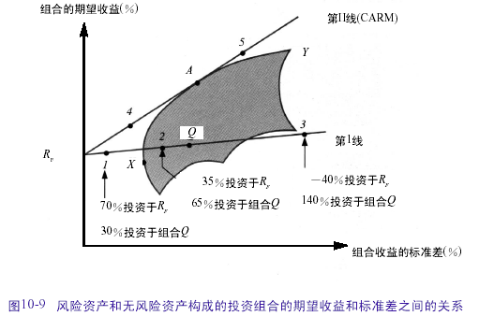

Slide 14
7.3 一价定律与套利
一价原则：在竞争性市场上，如果两个资产是等同的，它们的市场价格应趋于一致
否则，就存在套利的机会
套利需要考虑交易成本
交易成本越低，价差区域就越窄
教材例子：黄金套利
LTCM例子：收敛套利
新发行债券价格比类似的已发行债券价格高一点点
做空新债、做多旧债
借入新发30年期国债并卖出
买入剩余期限29.5年的次新债

Slide 15
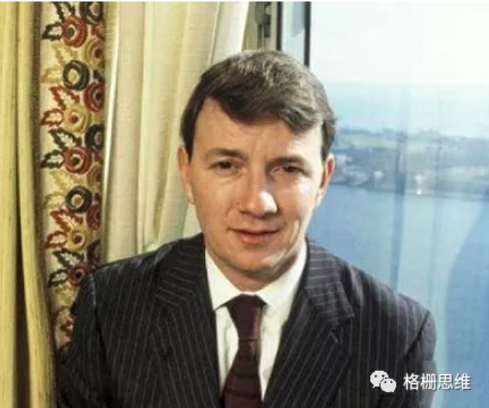
长期资本管理公司的故事
1994年，因莫泽尔事件从所罗门兄弟公司离职的John Meriwether创立了长期资本管理公司。
约翰·麦利威瑟，被誉为能“点石成金”的华尔街债券套利之父，是一个工于心计、精于算计的“赌徒”。不管交易是赢还是输，麦利威瑟永远能保持着一张冷漠脸。
他有一种常人所不具有的能力，使得他可以很好地控制大部分交易员都无法控制的两种情绪：贪婪和恐惧。正是在他负责的债券套利部门的引领下，所罗门兄弟公司才成为华尔街的债券之王。

Slide 16
LTCM——华尔街的梦之队
凭借在华尔街的声望，麦利威瑟聚集了一批精英加盟：
他的老部下前所罗门兄弟公司债券交易主管和王牌交易员们——艾里克·罗森菲尔德、维克多·哈吉哈尼、格里高利·霍金斯、劳伦斯·希利布兰德；
1997年诺贝尔经济学奖得主Robert Merton 和 Myron Scholes ，他们因取得了一个“牛顿式”的开创性成果——期权定价公式而获奖；
还有前美国财政部副部长兼美联储副主席戴维·马林斯，曾被视为格林斯潘的继任者。
这是一个云集了债券套利鼻祖、学术界泰斗和美联储二号人物的“梦幻组合”，是一支号称“每平方英寸智商高于地球上任何其他地方”的梦之队。

Slide 17
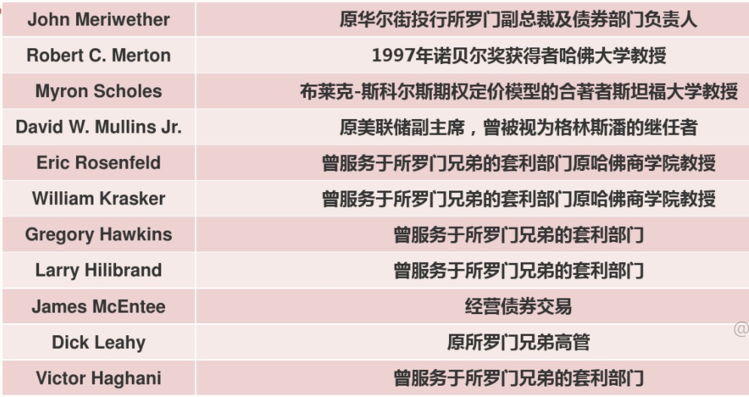
长期资本管理公司（LTCM）合伙人

Slide 18
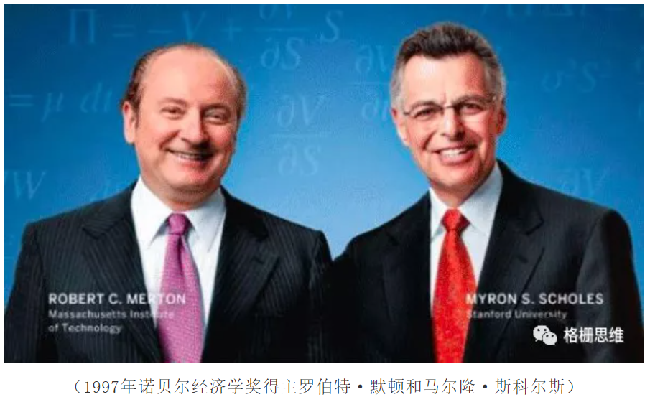
LTCM合伙人：Robert C. Merton—教材作者

Slide 19
宴宾客
LTCM的募资标准高得盛气凌人——除每年对资产提取2个百分点的管理费外，还要提取高达利润25%的提成，且投资者被要求3年内不得撤资。但他们还是毫不费力地说服80名原始投资者每人至少拿出1000万美元。
投资者包括：前贝尔斯登董事长詹姆斯·凯恩、耐克创始人菲尔·奈特、好莱坞著名经纪人迈克尔·欧维兹、麦肯锡多位合伙人、纽约石油巨头罗伯特·贝尔夫等等。除了个人投资者外，还有来自全球的机构投资者，有美林证券、纽约大陆保险公司、总统人寿保险公司、瑞士联合银行、德雷斯顿银行、新加坡政府投资公司、日本住友银行、台湾银行、泰国盘谷银行、科威特政府养老基金等等，更令人称奇的是还有意大利中央银行的外汇局和一些著名的大学。
最后，长期资本管理公司总共募集到12.5亿美元，这创下了当时的历史最高记录。

Slide 20
起高楼
初始资金12.5亿美元，到了1997年末，其净资产达到了48亿美元。
1994-1997年每年的投资回报率为：28.5%，42.8%，40.8%和17%，这还是扣除了管理费和高昂的提成之后的数字。
如果我们补回管理费和利润提成，基金的初始回报为：40.82%，60.2%，57.55%和25.17%。
这是一串多么令人震惊的数字。更令人称奇的是，基金只有个别月出现了不到1%的亏损，其他月份都实现了盈利，它稳的就像一颗恒星。
与此同时，1997年，两位合伙人获得诺贝尔经济学奖

Slide 21
楼塌了
1998年，因为全球债市动荡特别是俄罗斯国债违约，LTCM破产了

Slide 22
无风险套利定价原则
对于期权类衍生品，难以运用现金流贴现定价方法
一般需要应用无风险套利定价原则，基于期权与基础资产的关系推导出期权的价值

Slide 23
7.4 套利与金融资产的价格
套利组合（零投资组合）
做多被低估的资产、同时做空被高估的资产
被低估的资产价格因大量做多而上涨、被高估的资产价格因被大量做空而下跌，直至趋于均衡
程序化套利的广泛存在导致难以出现明显套利机会
一价原则是金融中最基本的评估原则。如有违背，必有
某物妨碍了竞争市场的正常操作
这两个资产之间存在经济上的差别（或许没有被发觉）

Slide 24
分级基金的套利（极度简化，实务中更为复杂）
假定基金协议规定： 2份母基金 = 一份分级A（低风险）+ 一份分级B（高风险）
拆分套利
如果 2份母基金的净值之和（净值1元） < 一份分级A的价格（0.9） + 一份分级B的价格（1.6）
申购100万份母基金，成本100万
拆成50万份A和50万份B然后卖出，得到125万
合并套利
如果 2份母基金的净值之和（净值1.2元） > 一份分级A的价格（0.8） + 一份分级B的价格（1.2）
二级市场买入50万A和50万B，成本100万
合并成100万份母基金，然后赎回，得到120万

Slide 25
可转换债券套利（极度简化，实务中更为复杂）
假定某上市公司发行可转债，价格100元，发行时约定转股价格为10元，则一份转债可以转换成10股股票
假定2年后进入转股期，现在股价为20元，转股价仍然为10元，但转债价格现在为150元
买入一份转债，成本150元
转成10股股票，然后卖出，得到200元

Slide 26
7.5 利率与一价定律
严格地说，如果两种资金的风险、到期时间等相同，则其实际利率也必然相同。
否则就可以借入低利率贷款，放出高利率贷款
为什么各国的利率不同呢？
1+名义利率 = (1+实际利率)*(1+通货膨胀率)
一些国家的基准利率甚至为负
美国的央行——美联储2020年第一季度将基准利率降到0~0.25%

Slide 27
7.6 汇率与三角套利
¥100/$ or $0.01/¥
美国
日本
英国
$2/£ or £0.5/$
£0.005/¥ or ¥200/£

Slide 28
汇率推算
对于任意三种竞争市场上可自由兑换的货币，只要知道任两种汇率，就可以推算出第三种汇率

Slide 29
套利容易赚钱吗？
一个交易员，一台电脑就可以在世界范围内的外汇市场进行套利
可以预期，利润并不丰厚
因此，在竞争性市场上赚钱太辛苦、太困难。
程序化套利的存在，极大地降低了套利的利润空间，当然同时提高了市场效率，降低了资产定价错误的可能性

Slide 30
7.7 运用参照物进行价值评估
如何知道一套房屋的价值？
参照邻近的类似的房屋，看其二级市场交易价格
前提有两个
待评估房屋与参照房屋要非常类似
参照房屋的二级市场交易价格是合理价格：显然，如果有活跃交易的二手房市场，则比较容易判断（某些金融巨骗通过操纵流动性非常差的证券价格来拉升自己管理的投资组合，以欺骗外部投资者购买自己管理的基金）
小镇甚至县城的房屋价格评估比较困难，缺乏活跃交易的二手房市场
北京上海核心区域（如学区房）的住宅二级市场比较发达，价格参考性比较强
这实际上是相对定价的一种方法
如果绝对价值（未来现金流贴现）难以评估，相对定价法比较容易实现

Slide 31
延伸
如果两种资产完全相同，则其价值必然相同
如果两种资产未来的现金流量完全相同，则其现在的价值必然相同
因此，如果我们知道了其中一种资产的价值，就可以推算出另外一种资产的价值
同时，我们可以利用已有的资产来复制新的资产
用股票和债券可以复制期权
在完全的市场条件下，可以用无负债公司和债券来复制有负债公司，因此，资本结构与公司价值无关

Slide 32
7.8 价值评估模型
价值评估模型：通过了解其他可比资产的价格和市场利率来推断某资产的价值的定量计算方法。
哪种模型最适于评估，取决于评估的特定目的和可得的信息
房地产评估
股票评估
市盈率倍数

Slide 33
7.9 价值的会计标准
帐面价值
市场价格
两者常常不同（A股市场）
银行股
PB比率 = 每股股价(Market Price)/每股净资产账面价值(Book Value)
目前相当多的银行PB<1
白酒股：PB>>1
芯片股：PB>>>1

Slide 34
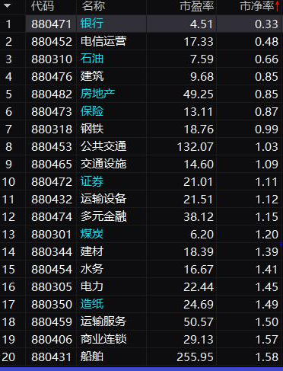
估值水平的行业差异

Slide 35
7.10 信息怎样反映在股票价格中？
如果发布了新的重要信息（市场此前并不知道），则发布之后股价将会变动
利好消息，股价上涨
中国神华（煤茅）高分红导致股价大涨
利空消息，股价下跌
波音737Max飞机失事，波音股价下跌
波音近几年利空消息不断，股价在2019年3月曾高达435美元，2020年3月最低下跌到88美元，2022年4月13日收盘价182.87美元。而同期美国股市大幅度上涨。
形式上相同的事件可能有不同后果
民营上市公司创始人与实际控制人突然死亡（如飞机失事），股价大跌
国有上市公司董事长或CEO跳楼自杀（如因贪污等），股价可能上涨

Slide 36
中国神华（601088.SH 1088.HK）
2021.3.26中国神华A股微涨0.17%，收于18.13；港股上涨0.69%，收于14.50港币（按当日汇率折人民币12.2元）
2021-03-26 19:33 公告利润分配方案，每股派发现金红利1.81元，按照3.26A股收盘价18.13计算，股息收益率10%！按港股折人民币12.2元计算，股息收益率14.8%！
2021-03-29：A股涨停（9.98%），港股上涨10.34%
2021-03-30：A股上涨2.26%，港股下跌0.38%
2021-03-31：A股下跌1.42%，港股上涨0.50%

Slide 37
中国神华（601088.SH 1088.HK）
2022.3.25中国神华A股微跌0.07%，收于27.18；港股下跌1.33%，收于22.3港币（按当日汇率折人民币18.17元）
2022-03-25晚间公告利润分配方案，每股派发现金红利人民币2.54元，按照3月25 日A股收盘价27.18计算，股息收益率9.35%！按港股折人民币18.17元计算，股息收益率13.98%！
2021-03-28：A股上涨7.51 % ，港股上涨9.42%
2021-03-29：A股上涨2.94%，港股上涨4.71%

Slide 38
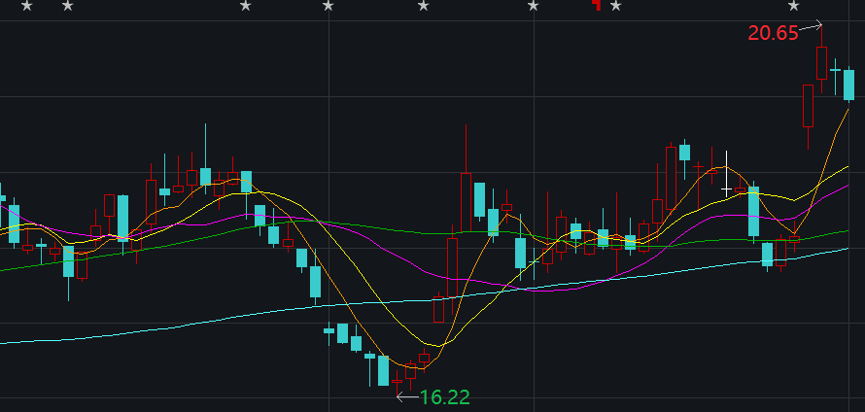
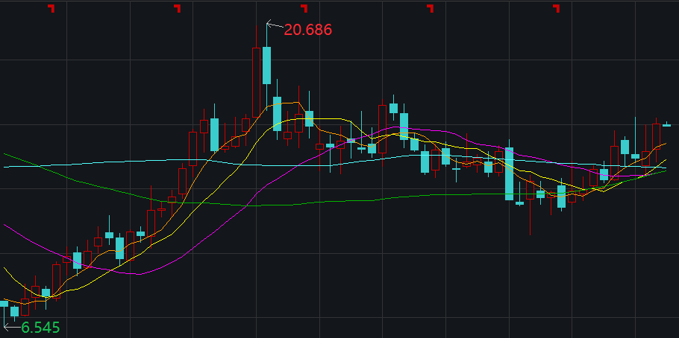
煤中茅台——中国神华股价表现
601088.SH
01088.HK

Slide 39
3月&4月是业绩行情
如果公司经营业绩超过市场预期，则股价一般会上涨，如果大幅度超过市场预期，则会大涨；如果公司经营业绩低于市场预期，则股价会下跌
4月份再叠加2023年一季报
问题的关键是在正式公告之前找到业绩超过市场预期或者低于市场预期的股票。能够办到吗？

Slide 40
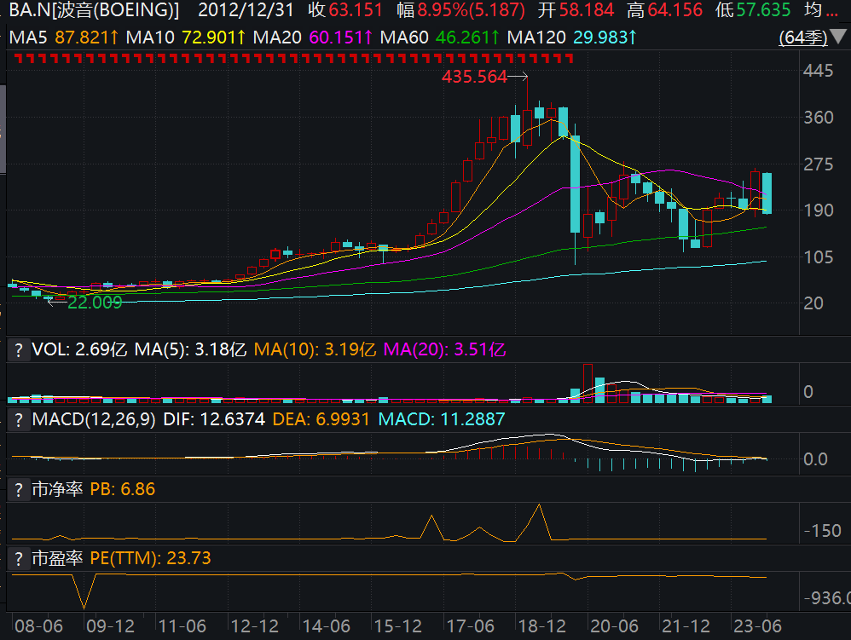
波音

Slide 41
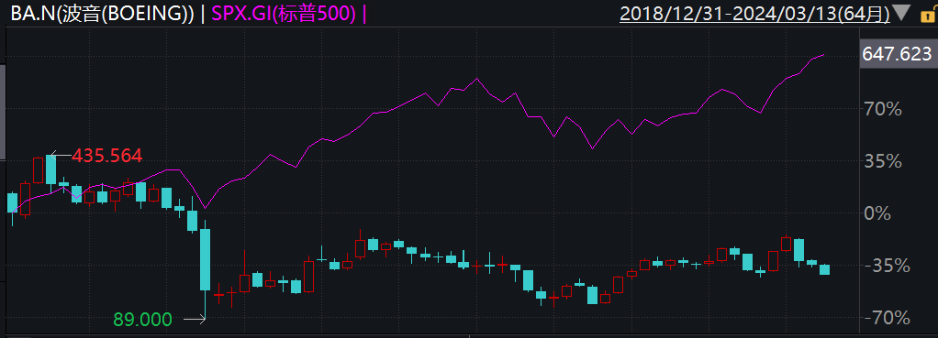
波音股价与美国SP500走势对比

Slide 42
波音公司关键财务指标（单位：亿美元）
年度 | 营业总收入 | 研发支出 | 扣非归母净利润 | 经营活动现金流量
2023 | 778 | 34 | -22 | 60
2022 | 666 | 29 | -49 | 35
2021 | 623 | 22 | -42 | -34
2020 | 582 | 25 | -119 | -184
2019 | 766 | 32 | -6 | -24
2018 | 1,011 | 33 | 105 | 153
2017 | 934 | 32 | 82 | 133
2016 | 946 | 46 | 49 | 105
2015 | 961 | 33 | 52 | 94
2014 | 908 | 30 | 54 | 89

Slide 43
专栏7.1 因新闻而产生的瞬时交易
P229
技术上如何实现？
链接
A股实践：图神经网络与新闻共现矩阵策略
属于量化交易的一种

Slide 44
7.11 有效市场假说（EMH）
EMH：指所公布信息中的那些影响该资产价值的基本因素已完全反映在当前的价格中。
股票市场价格反映的是所有分析家观点的加权平均
那些控制金额高于平均值，拥有的信息优于平均值的分析家的观点权重大

Slide 45
有效市场的内涵及其表现
Fama(1970)：“价格总是’完全反映(fully reflect)’了所有可得信息(all available information)的市场被称为是‘有效的’。”
弱有效市场：证券价格反应了价格和交易量信息，技术分析不能获利
半强有效市场：证券价格反应了所有公开信息
强有效市场 ：证券价格反应了所有公开和内幕信息—>全球不存在！
Jensen(1978)：“价格反映信息的程度正好使得获取信息的受益不超过边际成本”
“there is no other proposition in economics which has more solid empirical evidence supporting it than the Efficient Market Hypothesis”

Slide 46
有效市场与随机游走
一个年轻的法国数学家, Louis Bachelier, 的博士论文: “投机的理论”, 1900
过去、现在、甚至“折现”后的将来事件，都会反映到市场价格中，但他却发现这些事件却与价格的变化没有显示出明显的关系 。
发现时间序列几乎是随机游走，价格变化之间的序列相关性相互独立。
在他的那个时代，他并不成功，不为人知；直到1954才被Savage发现；Paul Samuelson 早期关于投机的研究受Bachelier 的影响很大。

Slide 47
市场一定很有效吗？
“啤”在家中坐，锅从天上来

Slide 48
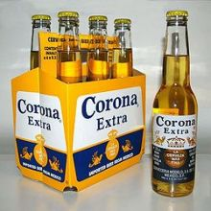

Corona Virus

Slide 49
科罗娜啤酒与新冠病毒
CORONA EXTRA 是墨西哥莫德罗啤酒公司（母公司是百威英博）的拳头产品，因其独特的透明瓶包装以及饮用时添加白柠檬片的特别风味，是世界上销量第一的墨西哥啤酒，同时也是在华销量第一的进口啤酒，也深受美国青年的青睐。
科罗娜啤酒英文名为“Corona”，寓意“皇冠”，科罗娜一直在广告中强调：“味道如名字一般动人”。
但最近让科罗娜大受打击的正是这个让它骄傲的名字。
因为科罗娜的英文名Corona恰好和新冠病毒的英文名Corona Virus同名。
在肺炎疫情在全球蔓延的当下，这种巧合和负面联想，导致科罗娜从时尚青年的标配，一夜之间成了人人避之不及的“新冠病毒”。
作为一个1925年创建的百年老品牌，科罗娜是百威英博旗下的全球畅销品牌。它用95年赢了对手，却在短短2个月内败给了新冠病毒。这2个月里，科罗娜的亏损高达2亿2100万英镑（约19.6亿人民币）。尽管理性上多数人都知道，科罗娜啤酒和病毒，毫无关联。但在人的潜意识里，却很容易将二者划上等号，因此采取非理性的行为。在这心理学上叫做“关联谬误”，是指把本不相关的事，赋予某种荒唐的关联。这是一种非理性的表现，却在我们的生活中屡见不鲜。

Slide 50
美国参议员 & 情报委员会主任卖股票
https://www.propublica.org/article/senator-dumped-up-to-1-6-million-of-stock-after-reassuring-public-about-coronavirus-preparedness
Soon after he offered public assurances that the government was ready to battle the coronavirus, the powerful chairman of the Senate Intelligence Committee, Richard Burr, sold off a significant percentage of his stocks, unloading between $628,000 and $1.72 million of his holdings on Feb. 13 in 33 separate transactions.
As the head of the intelligence committee, Burr, a North Carolina Republican, has access to the government’s most highly classified information about threats to America’s security. His committee was receiving daily coronavirus briefings around this time, according to a Reuters story.
A week after Burr’s sales, the stock market began a sharp decline and has lost about 30% since.

Slide 51
市场有效性是一个连续变量
三分法只是一个近似的、简单划分
可以使用交易成本来测度市场的有效程度

Slide 52
股市的有效性程度与积极投资策略
如果股市有效性相对低，则积极投资策略有可能获得超额收益
中国股市情形，战胜沪深300指数的公募基金和私募基金相对较多
如果股市有效性相对高，则积极投资策略难以获得超额收益
美国股市情形，战胜标普500指数的公募基金和私募基金相对较少

Slide 53
巴菲特论市场有效性（2023年致股东的信）
重要的是要明白，股票会不时地以愚蠢的价格交易，可能是高也可能是低。“有效市场”只存在于教科书中。
It’s crucial to understand that stocks often trade at truly foolish prices, both high and low. “Efficient” markets exist only in textbooks.

Slide 54
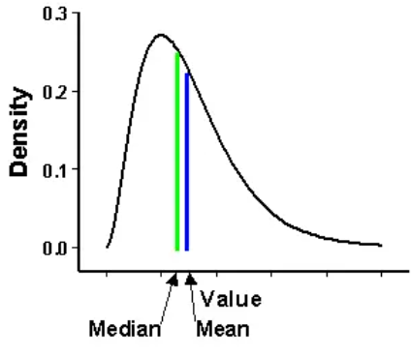
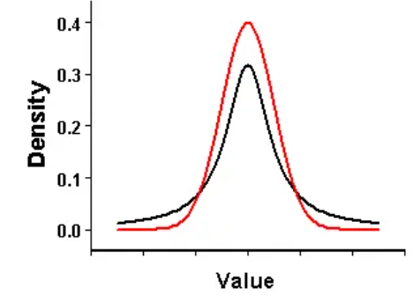
高阶矩与市场有效性
方差：二阶矩
偏度：三阶矩
峰度：四阶矩
市场可能并没有充分反应偏度和峰度信息
基于偏度和峰度信息构造投资策略可能获得超额收益

Slide 55
AI炒股能否获得超额收益？
AI炒股
Charting by machines

Slide 56
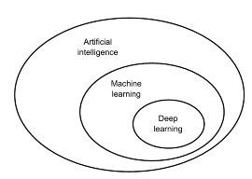
AI、机器学习与深度学习

Slide 57
何谓深度学习？
深度学习是机器学习的一个分支领域：它是从数据中学习表示的一种新方法，强调从连续的层（layer）中进行学习，这些层对应于越来越有意义的表示。
“深度学习”中的“深度”指的并不是利用这种方法所获取的更深层次的理解，而是指一系列连续的表示层。数据模型中包含多少层，这被称为模型的深度（depth）。
现代深度学习通常包含数十个甚至上百个连续的表示层，这些表示层全都是从训练数据中自动学习的。
与此相反，其他机器学习方法的重点往往是仅仅学习一两层的数据表示，因此有时也被称为浅层学习（shallow learning）。

Slide 58
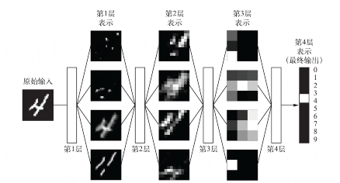

Slide 59
深度学习为什么可以用于股票市场预测？
股票市场预测由于其非线性、高度波动性和复杂性，一直是个复杂的问题。
简单的数量分析难以取得效果，因为股票价格已经反应了这些简单的价量信息。
但深度学习很适合处理这些复杂的问题。

Slide 60
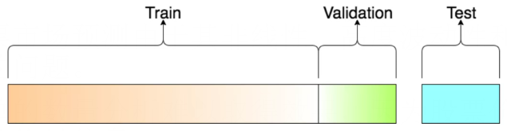
训练集、验证集与测试集

Slide 61
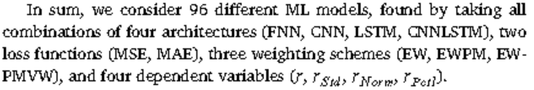
Charting by machines
训练集和验证集：1927.01-1963.06
70%的数据用于训练，剩下30%用于验证
测试集：1963.07-2022.12
方法：使用历史价格数据，预测股票未来涨跌

Slide 62
效果 构造10个投资组合， 最差组合平均月收益率-0.14%， 最好组合平均月收益率0.93%， 对应多空组合月平均收益率1.08%！

Slide 63
基金投资问题（如何养基？）
要选基吗？
主动型基金需要选择
被动性指数ETF不需要
要择时吗？
绝大部分个人投资者和相当比例的基金经理没有择时能力

Slide 64
如何选基？
庙重要还是和尚重要？
风重要还是猪重要？

